Slide 1

Perfiles, Políticas de Contraseñas, Privilegios y Roles
Jhon Edisson Villarreal Padilla
jhon-villareal@correo.usa.edu.co

Slide 2

Introducción
Después de una larga búsqueda de la casa de sus sueños, usted y su pareja compra la casa perfecta. En el día del negocio, el propietario anterior le entrega la llave de la casa, y usted no puede esperar a mudarse. Al llegar el día finalmente llega, usted trabaja incansablemente para desempaquetar e instalarse. Una de las primeras cosas que se hace es cambiar el cerraduras de las puertas de modo que usted se sienta seguro en su nuevo hogar.

Slide 3
Introducción
Ahora ponga este escenario en el contexto de las contraseñas de una computadora. La casa es su cuenta de usuario. La clave de la casa es la contraseña. Para la seguridad de la casa, además de cambiar la llave, usted puede instalar una alarma y un detector de movimiento, conseguir un perro e incluso instalar cercas. Las cuentas de usuario de una empresa deben tener igual protección. La empresa necesita proteger sus activos y aplicar directrices estrictas para proteger las claves de las cuentas de la computadora. Esta clave es la contraseña.

Slide 4
Definición y Usos de Perfiles
Un perfil es un concepto de seguridad que describe la limitación de recursos de base de datos que se le conceden a los usuarios de bases de datos.
Un perfil es una forma de definir el comportamiento del usuario de la base de datos para evitar que los usuarios desperdicien recursos como la memoria o el consumo de la CPU.

Slide 5
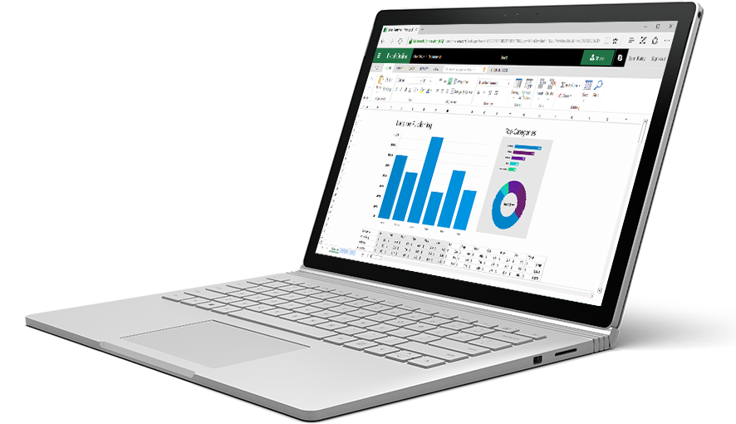

Definición y Usos de Perfiles
Una aplicación de base de datos financiera entró en producción después de un análisis exhaustivo, diseño y desarrollo. Inicialmente, la base de datos funcionó sin problemas, pero más adelante los clientes empezaron a quejarse por que la aplicación se demora en responder a sus peticiones.
Se asignó un administrador de base de datos para investigar este aumento repentino de quejas. Realizó una inspección detallada de todas las consultas enviadas a la base de datos, pero no pudo localizar ninguna consulta que pudiera haber causado problemas de rendimiento. Fue capaz de confirmar que todas las consultas presentadas por la aplicación estaban totalmente optimizadas y no eran la fuente del problema.

Slide 6
Definición y Usos de Perfiles
Para solucionar el problema se creó un perfil que limitaría el uso de la CPU y la memoria. También se asignó este perfil a todos los usuarios que no sean usuarios de la aplicación. Unos días más tarde, uno de los desarrolladores llamó al equipo de soporte de la aplicación que se quejaba de un error que tuvo al ejecutar una consulta. Él dijo: "Esta es la primera vez que veo este tipo de error. No se relaciona con la consulta, sino con la base de datos ".
La persona de soporte de la aplicación le preguntó al desarrollador por el número de error y lo informó al administrador de la base de datos. El administrador de la base de datos inmediatamente dijo: "¡Lo sabía! Es una consulta de larga ejecución que consume memoria y CPU. "

Slide 7
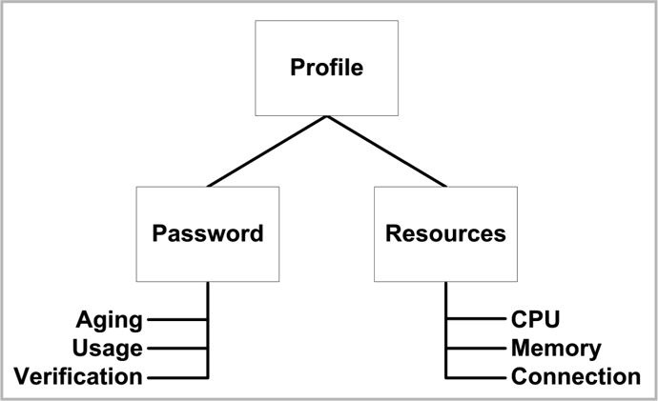
Creando Perfiles en Oracle

Slide 8
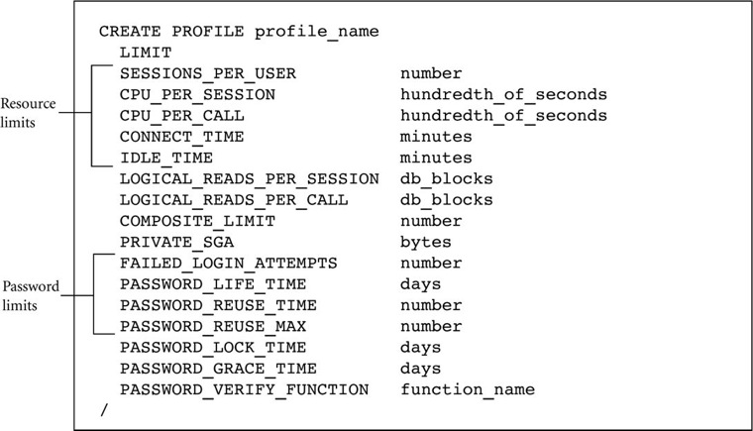
Creando Perfiles en Oracle
Notes:
SESSIONS_PER_USER-Es el número máximo de sesiones abiertas simultáneas permitidas por usuario
■ CPU_PER_SESSION: es el número máximo en centésimas de segundos de tiempo de CPU permitido por sesión (durante la duración de la sesión)
■ CPU_PER_CALL-Es el número máximo en centésimas de segundos de tiempo de CPU permitido por llamada (para la duaración de la llamada de sentencia)
■ CONNECT_TIME: es la cantidad máxima de tiempo que se permite una conexión de usuario; el valor de este parámetro se expresa en minutos.
■ IDLE_TIME: es la cantidad máxima de tiempo de inactividad en minutos antes de desconectar una conexión de usuario
■ LOGICAL_READS_PER_SESSION: Es el número máximo de bloques de base de datos permitidos para ser leídos de memoria o disco para una sesión.
■ PRIVATE_SGA-Es el número máximo de bytes permitidos para ser asignados para el usuario; esto sólo está disponible en modo de servidor compartido.
■ COMPOSITE_LIMIT-Es una suma ponderada de todos los límites de recursos expresados en unidades de servicio

Slide 9

Creando Perfiles en Oracle
Por ejemplo, supongamos que una compañía tiene una política de recursos para un usuario de la siguiente forma:
El tiempo de conexión no debe superar las dos horas.
La sesión debe desconectarse si el tiempo de inactividad excede los 15 minutos.
El tiempo de CPU permitido por llamada es de 10 segundos.

Slide 10
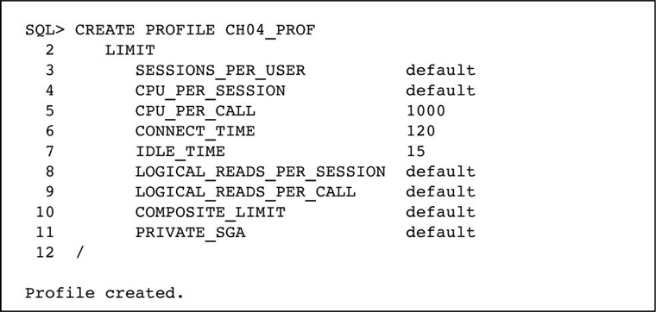
Creando Perfiles en Oracle

Slide 11
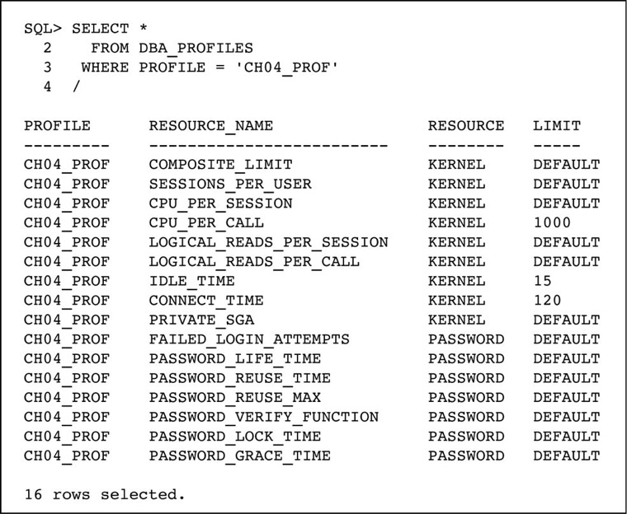
Creando Perfiles en Oracle

Slide 12
Creando Perfiles en Oracle
SQL> ALTER PROFILE CH04_PROF
2 LIMIT IDLE_TIME 30
3 /
Profile altered.
SQL> ALTER USER SAFYOUNI PROFILE CH04_PROF
2 /
User altered.

Slide 13
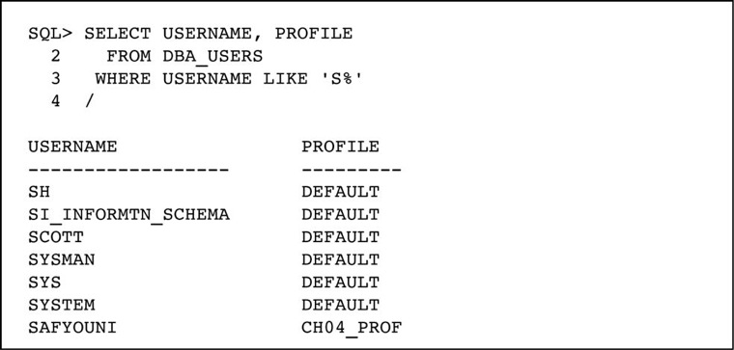
Creando Perfiles en Oracle

Slide 14
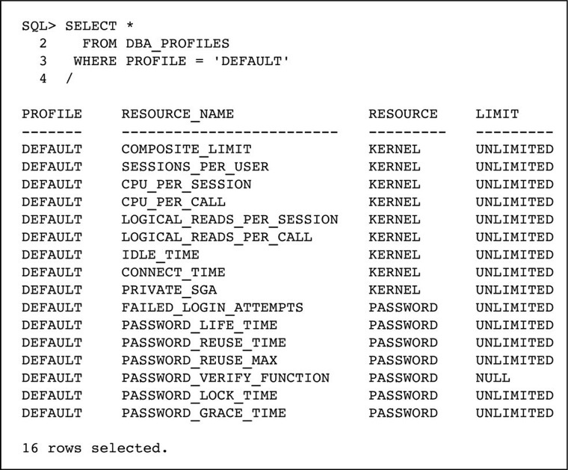
Creando Perfiles en Oracle

Slide 15
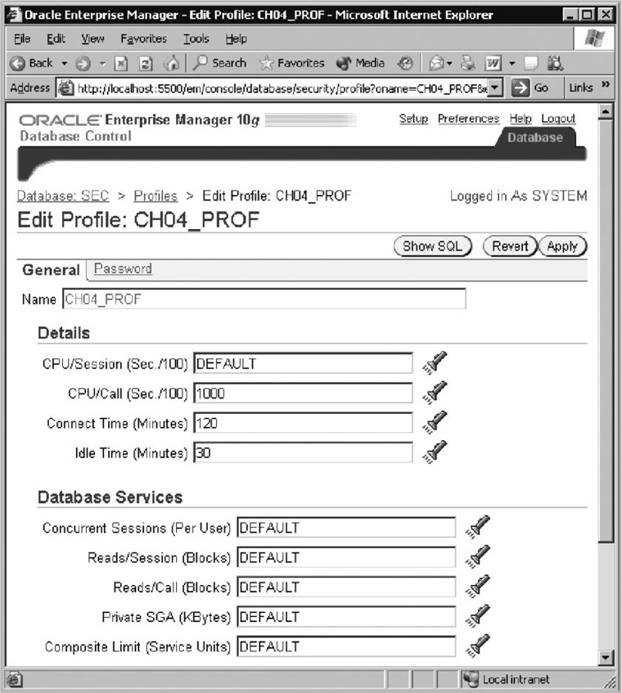
Creando Perfiles en Oracle

Slide 16

Creando Perfiles en MySQL
En MySQL no existe el concepto de perfiles sin embargo se puede crear procedimientos almacenados para definir los mismos.

Slide 17

Diseñando e Implementando Políticas de Contraseñas
Entre más segura el clave el hacker se tendrá que esforzar más.
La autenticación del usuario depende de una contraseña para asegurar la identidad de la cuenta de usuario.
En una llamada a un banco se solicita diferente información y la clave para verificar que la personas que está llamando es quien dice ser.

Slide 18
Diseñando e Implementando Políticas de Contraseñas
El primer intento de un ataque es poder obtener la contraseña para así abrir las puertas de la red, la base de datos, los archivos etc.
En la empresas hoy en día es comun realizar campañas de concientización de los empleadossobre los métodos para la selección de contraseñas.
En una entidad financiera es casi que obligatoria eta capacitación el primer día.

Slide 19
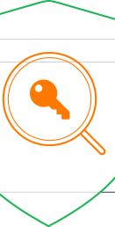
¿Que es una política de contraseñas?
Conjunto de directrices que mejoran la robustez de una contraseña y reduce la probabilidad de que se rompa.
complejidad de la contraseña
la frecuencia de los cambios de contraseñas
la reutilización de contraseñas.
Estas directrices no sólo mejoran la protección de lacontraseña, sino que también establecen normas para que las instituciones aumenten la confianza de los empleados y del público en sus medidas de seguridad.

Slide 20
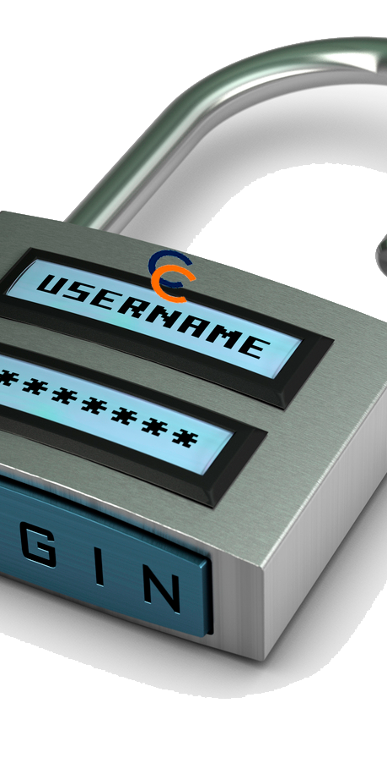
Importancia de una Política de Contraseñas
Una empresa que no toma en serio las políticas de contraseñas es muy probable que sea vulnerable a los riesgos y violaciones de seguridad.
Cuando una empresa adopta una política de contraseñas, obliga a los empleados a cumplir con las directrices establecidas por la empresa y aumenta la conciencia de los empleados de la protección por contraseña.
Otro beneficio es que tener políticas sólidas de contraseñas ayuda a garantizar que una empresa no falla en las auditorías. Las auditorías se llevan a cabo para asegurar que la compañía está llevando a cabo las operaciones comerciales de una manera aceptable y para identificar las fallas operacionales y las riesgos de seguridad.

Slide 21
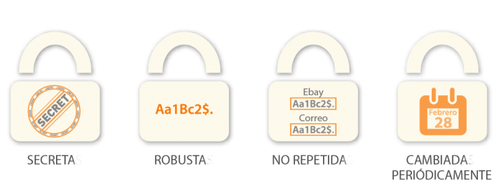
Diseñando una Política de Contraseñas
Complejidad de la contraseña.
Envejecimiento de la contraseña.
Uso de la Contraseña.
Almacenamiento de la Contraseña.

Slide 22
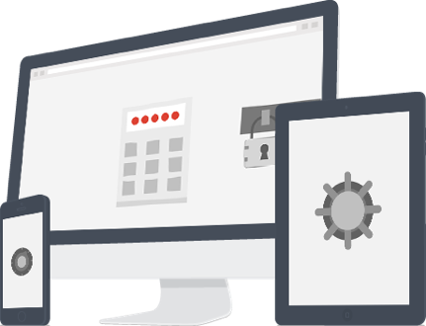
Implementación de una Política de Contraseñas
Depende de las opciones que nos brinda el sistema gestor de Base de Datos.
Oracle provee diferentes mecanismos para la contraseña.
Microsoft depende del sistema operativo.
MySQL depende de un plugin.

Slide 23
Políticas de Contraseñas en Oracle
CREATE PROFILE PASSWORD_POLICY
LIMIT
{ { FAILED_LOGIN_ATTEMPTS
| PASSWORD_LIFE_TIME
| PASSWORD_REUSE_TIME
| PASSWORD_REUSE_MAX
| PASSWORD_LOCK_TIME
| PASSWORD_GRACE_TIME
}
{ expr | UNLIMITED | DEFAULT }
| PASSWORD_VERIFY_FUNCTION
{ function | NULL | DEFAULT }
}
Notes:
FAILED_LOGIN_ATTEMPTS-Es el número de intentos de inicio de sesión fallidos permitidos antes de que la cuenta esté bloqueada.
■ PASSWORD_LIFE_TIME: es el número de días en que la contraseña es válida antes de que se agote
■ PASSWORD_REUSE_TIME: es el número de días antes de que se pueda volver a usar una contraseña; este parámetro funciona con el parámetro PASSWORD_REUSE_MAX.
■ PASSWORD_REUSE_MAX-Es el número de veces que se puede reutilizar una contraseña
■ PASSWORD_LOCK_TIME: es el número de días en que una cuenta está bloqueada debido a intentos de inicio de sesión fallidos
■ PASSWORD_GRACE_TIME-Es el número de días antes de la expiración, se advierte al usuario que la contraseña expira
■ PASSWORD_VERIFY_FUNCTION-Es una indicación a Oracle de usar una función personalizada para validar la complejidad de la contraseña

Slide 24
Políticas de Contraseñas en Oracle
SQL> CREATE PROFILE ACME_PASSWORD_PROFILE
2 LIMIT
3 FAILED_LOGIN_ATTEMPTS 1
4 PASSWORD_LIFE_TIME 15
5 PASSWORD_REUSE_TIME DEFAULT
6 PASSWORD_REUSE_MAX 1
7 /
Profile created.

Slide 25
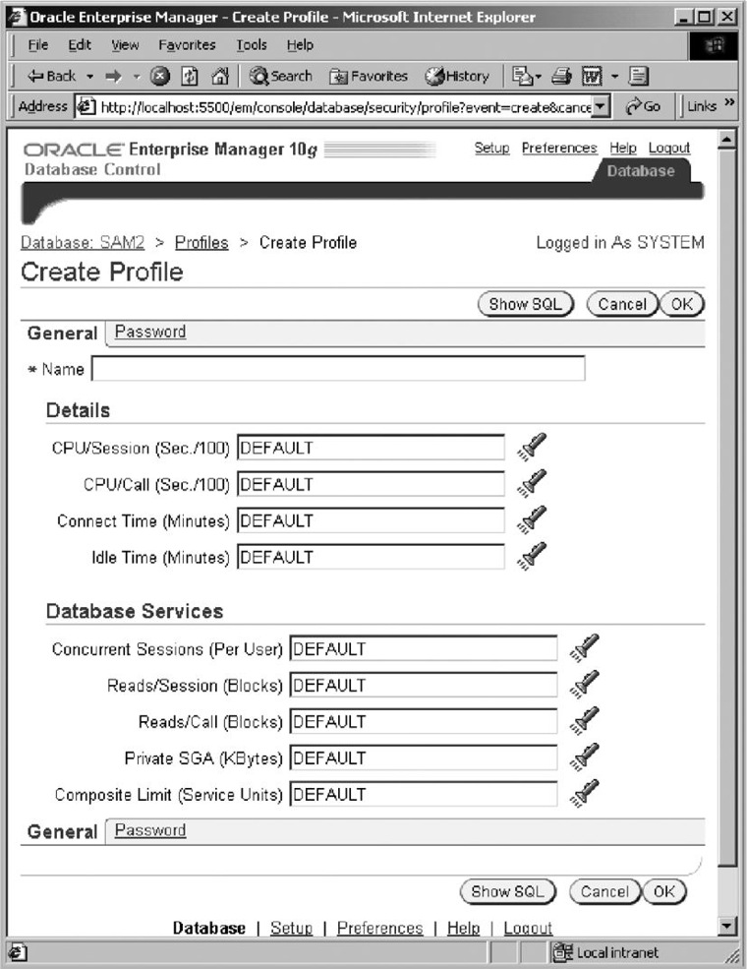
Políticas de Contraseñas en Oracle

Slide 26
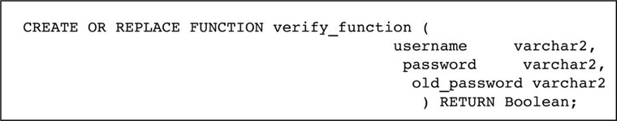
Políticas de Contraseñas en Oracle

Slide 27
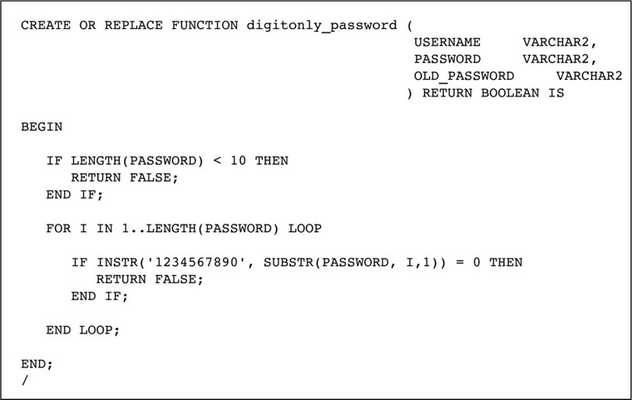
Políticas de Contraseñas en Oracle

Slide 28
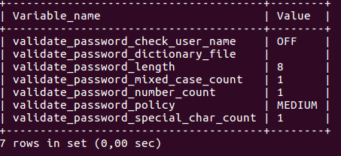
Políticas de Contraseñas en MySQL
install plugin validate_password soname 'validate_password.so'
SHOW VARIABLES LIKE 'validate_password%';
https://dev.mysql.com/doc/refman/5.6/en/validate-password-plugin-installation.html
Notes:
https://dev.mysql.com/doc/refman/5.6/en/validate-password-plugin-installation.html

Slide 29
Conceder y Revocar Privilegios de Usuario
Usted entro a trabajar a una empresa y se le otorgó una cuenta de usuario a una base de datos de producción que soporta los procesos de nomina.
Usted empezó a buscar por la base de datos y encontró lo siguiente:
Usted pudo acceder a todos los datos en todas las tablas.
Usted pudo modificar los datos.
Usted pudo insertar los daots.
Usted pudo eliminar los datos.
Siendo usted un empleado norma, ¿Por qué usted tiene acceso a todos esos privilegios?

Slide 30

Conceder y Revocar Privilegios de Usuario
Cuando no se asigna privilegios sin ninguna planificación y sin seguir el modelo de seguridad se está poniendo en riesgo la información.
Un privilegio es un método que permite o deniega cualquier operación en la base de datos.

Slide 31

Privilegios en Oracle
Cuando se crea un usuario por defecto no puede realizar ninguna operación en la base de datos. Ni siquiera puede conectarse a la base de datos.
Existen dos tipos de privilegios:
Privilegios del Sistema
Privilegios de Objetos

Slide 32
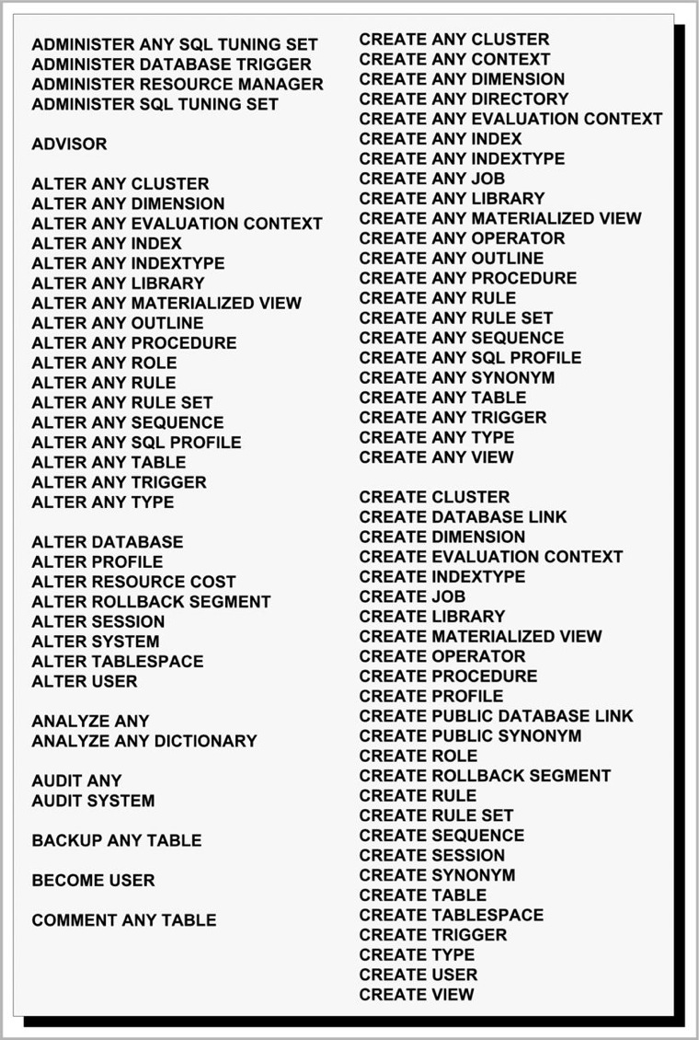
Privilegios del Sistema

Slide 33
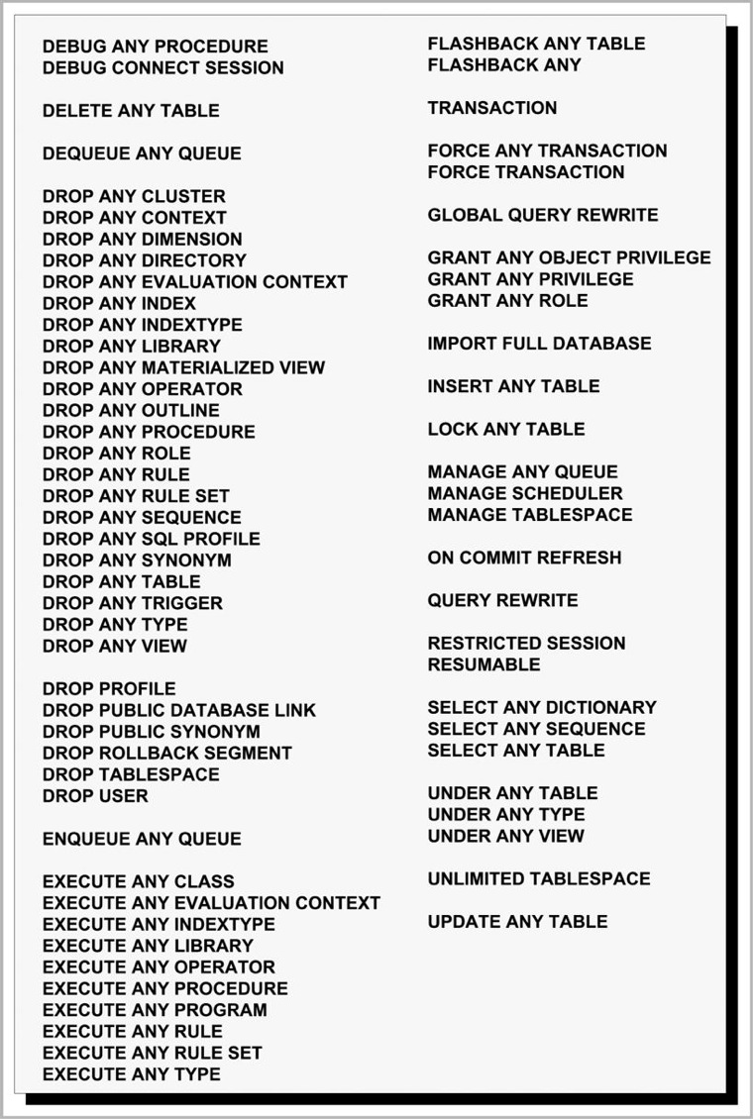
Privilegios del Sistema

Slide 34
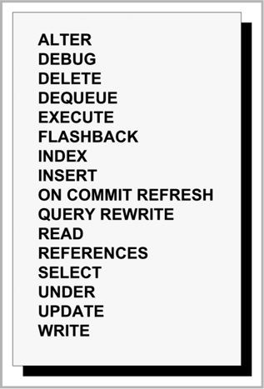
Privilegios de Objetos

Slide 35
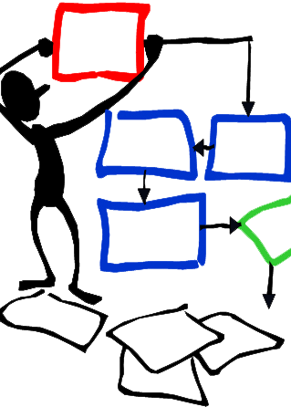
Conceder y Revocar Privilegios de Usuario
Conceder y revocar un privilegio es una de las tareas más faciles para un administrador de base de datos. Sin embargo, es una de las tareas criticas y se debe hacer seriamente.
No se deben conceder privilegios sin seguir un proceso completamente documentado.
El proceso también implica revocar privilegios, sin embargo en la revocación de privilegios se debe conocer las consecuencias y mas si es un usuario de la aplicación.

Slide 36
Conceder y Revocar Privilegios de Usuario
GRANT { system_privilege | role | ALL PRIVILEGES }
[, { system_privilege | role | ALL PRIVILEGES } ]...
TO { user | role | PUBLIC } [, { user | role | PUBLIC } ]...
[ IDENTIFIED BY password ] [ WITH ADMIN OPTION ]
GRANT SELECT ANY TABLE TO SAFYOUNI
Notes:
System_privilege-Es uno de los privilegios del sistema enumerados en las figuras 4-10 y 4-11.
■ Función: es el nombre de un rol existente; una discusión completa de este tema se presenta más adelante en este capítulo.
■ TODOS LOS PRIVILEGIOS: todos los privilegios del sistema se otorgan al usuario; usted nunca debe usar esta cláusula.
■ PUBLIC: Es el privilegio concedido a cada usuario existente en la base de datos.
■ IDENTIFICADO POR: Es el privilegio concedido, protegido por contraseña; debe proporcionar una contraseña para revocarla.
■ CON ADMIN OPTION-Indica a Oracle que el concesionario tiene el privilegio de administrar los privilegios otorgados; en otras palabras, el concesionario puede conceder privilegios dados a otros usuarios.

Slide 37
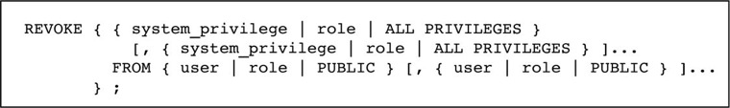
Conceder y Revocar Privilegios de Usuario
REVOKE SELECT ANY TABLE FROM SAFYOUNI

Slide 38
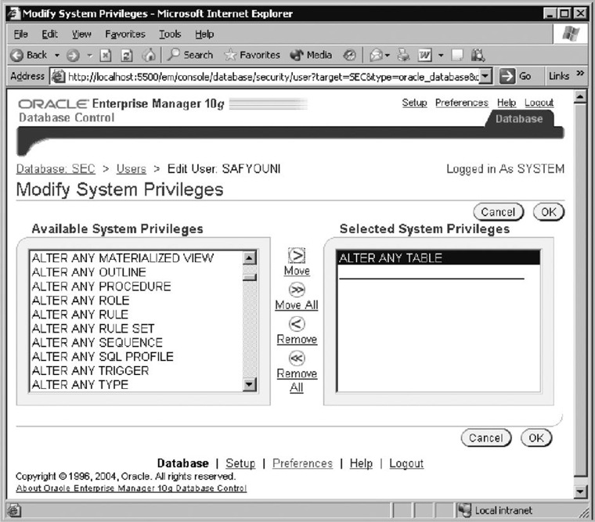
Conceder y Revocar Privilegios de Usuario

Slide 39
Conceder y Revocar Privilegios de Usuario
SQL> GRANT SELECT ANY TABLE TO LINDA WITH ADMIN OPTION
2 /
SQL> GRANT SELECT ANY TABLE TO GEORGE
2 /
SQL> REVOKE SELECT ANY TABLE FROM LINDA
2 /

Slide 40
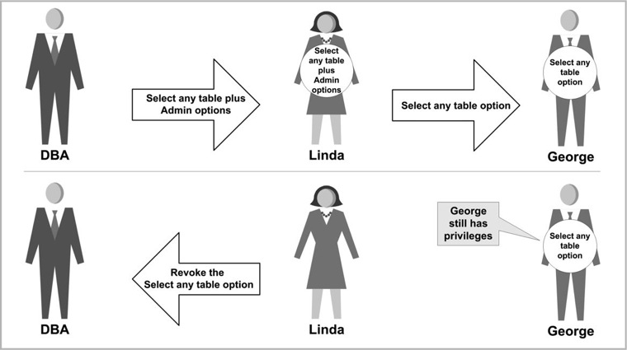
Conceder y Revocar Privilegios de Usuario

Slide 41
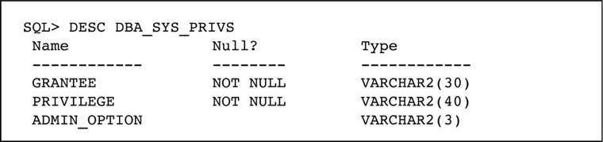
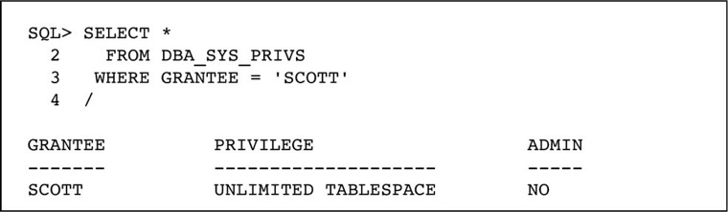
Conceder y Revocar Privilegios de Usuario
El diccionario de datos para observar los privilegios de los usuarios:
■ DBA_SYS_PRIVS
■ ALL_SYS_PRIVS
■ USER_SYS_PRIVS

Slide 42
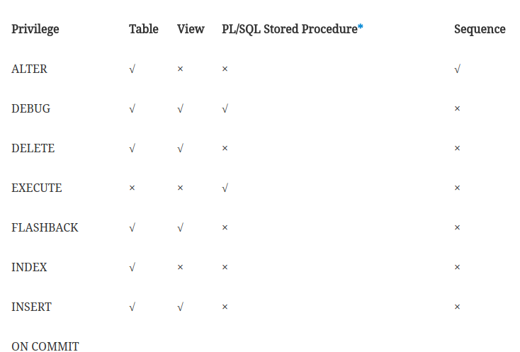
Privilegios en Oracle

Slide 43
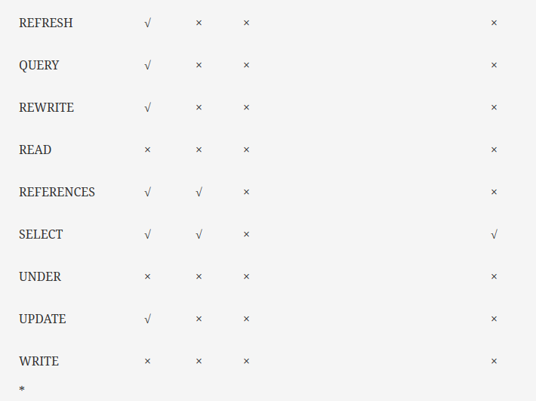
Privilegios en Oracle

Slide 44
Conceder y Revocar Privilegios de Usuario
GRANT { object_privilege | ALL [ PRIVILEGES ] }
[ (column [, column ]...) ]
[, { object_privilege | ALL [ PRIVILEGES ] }
[ (column [, column ]...) ] ]... |
ON { schema.object | { DIRECTORY directory_name |
JAVA { SOURCE | RESOURCE } [ schema. ]object
}
TO { user | role | PUBLIC }
[, { user | role | PUBLIC } ]...
[ WITH HIERARCHY OPTION ]
[ WITH GRANT OPTION ]

Slide 45
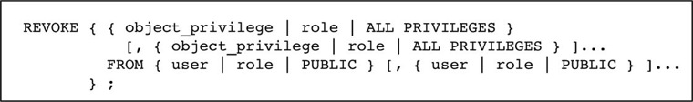
Conceder y Revocar Privilegios de Usuario
Notes:
WITH HIERARCHY OPTION-Informa a Oracle que el concesionario tiene privilegio para todos los subobjetos
CON GRANT OPTION-Informa a Oracle de que el concesionario tiene permiso para conceder privilegios a otros usuarios

Slide 46
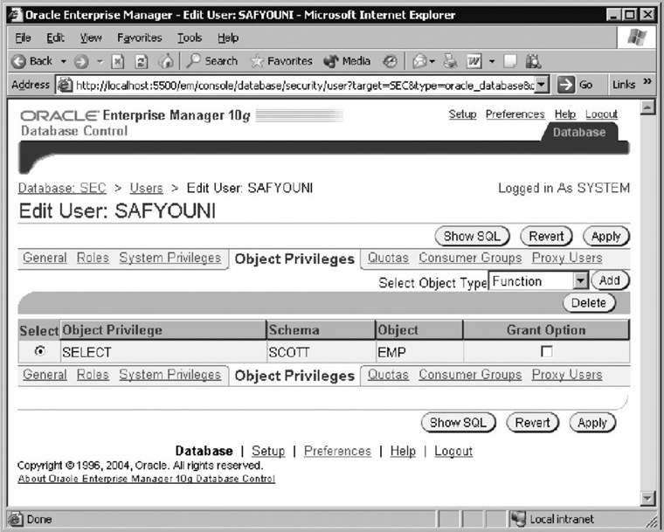
Conceder y Revocar Privilegios de Usuario
Notes:
WITH HIERARCHY OPTION-Informa a Oracle que el concesionario tiene privilegio para todos los subobjetos
CON GRANT OPTION-Informa a Oracle de que el concesionario tiene permiso para conceder privilegios a otros usuarios

Slide 47
Conceder y Revocar Privilegios de Usuario
SQL> GRANT SELECT ON EMP TO LINDA WITH GRANT OPTION
2 /
SQL> GRANT SELECT ON EMP TO GEORGE
2 /
SQL> REVOKE SELECT ON EMP FROM LINDA
2 /
Notes:
WITH HIERARCHY OPTION-Informa a Oracle que el concesionario tiene privilegio para todos los subobjetos
CON GRANT OPTION-Informa a Oracle de que el concesionario tiene permiso para conceder privilegios a otros usuarios

Slide 48
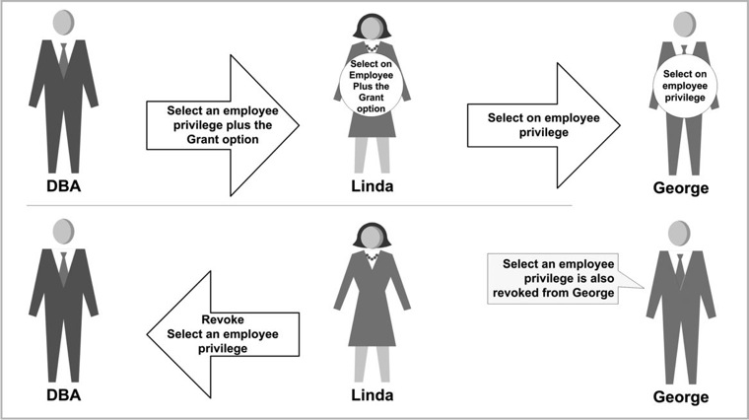
Conceder y Revocar Privilegios de Usuario
Notes:
WITH HIERARCHY OPTION-Informa a Oracle que el concesionario tiene privilegio para todos los subobjetos
CON GRANT OPTION-Informa a Oracle de que el concesionario tiene permiso para conceder privilegios a otros usuarios

Slide 49
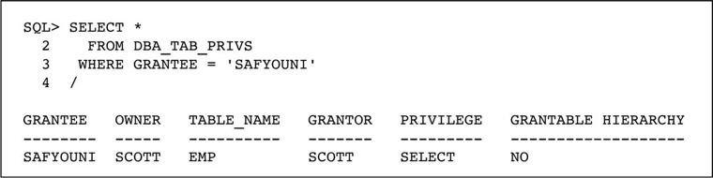
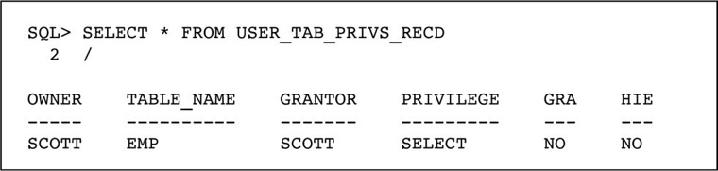
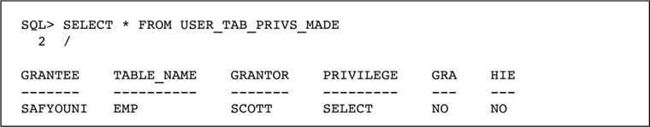
Conceder y Revocar Privilegios de Usuario
El diccionario de datos para observar los privilegios de los usuarios:
■ USER_TAB_PRIVS
■ USER_TAB_PRIVS_MADE
■ USER_TAB_PRIVS_RECD
■ ALL_TAB_PRIVS
■ ALL_TAB_PRIVS_MADE
■ ALL_TAB_PRIVS_RECD
■ DBA_TAB_PRIVS

Slide 50
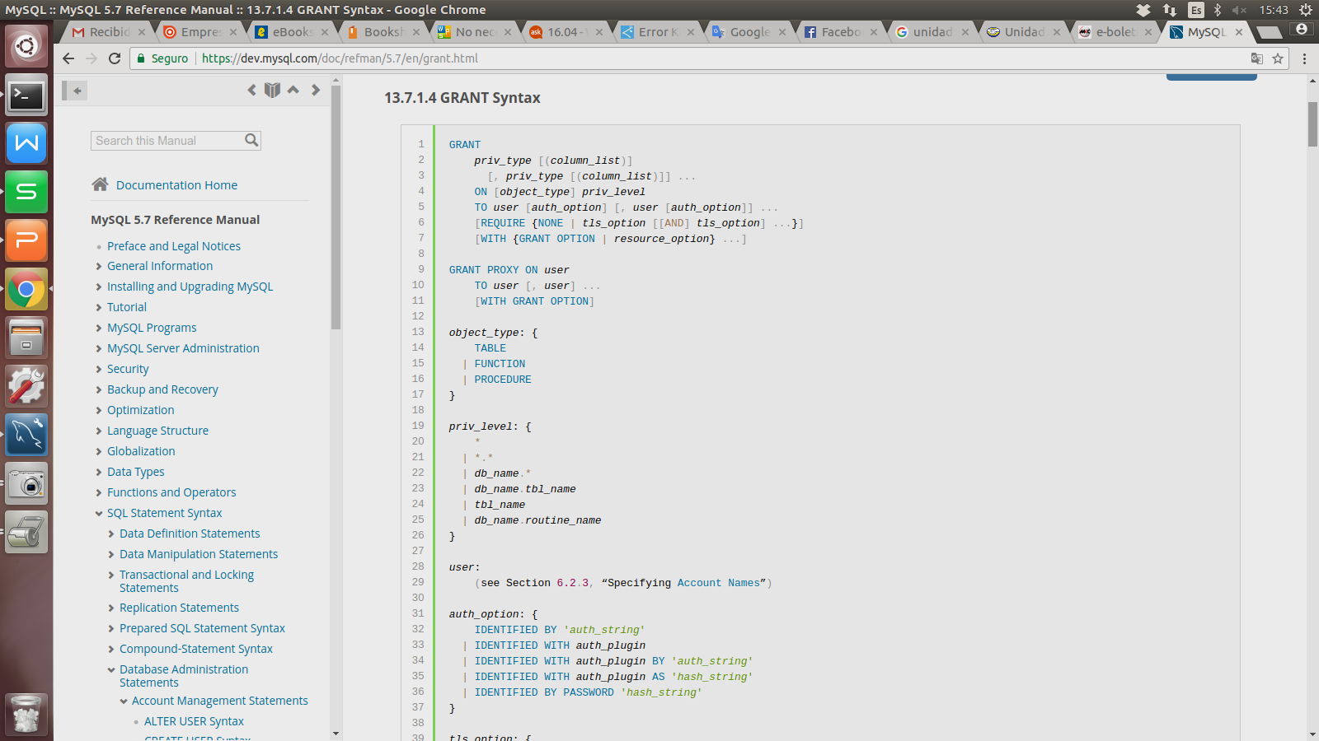
Privilegios en MySQL

Slide 51
Privilegios en MySQL

Slide 52
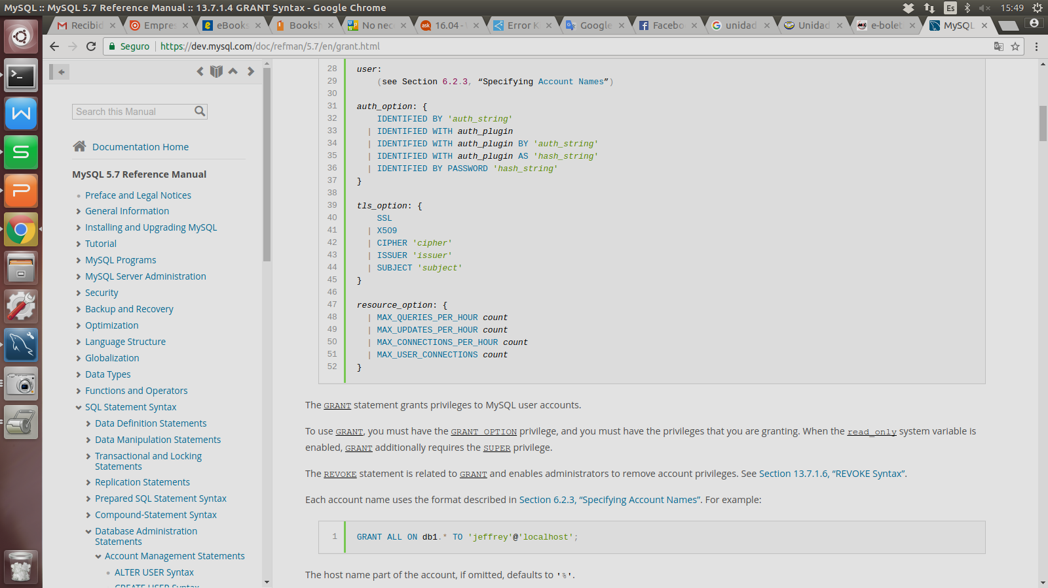
Privilegios en MySQL

Slide 53
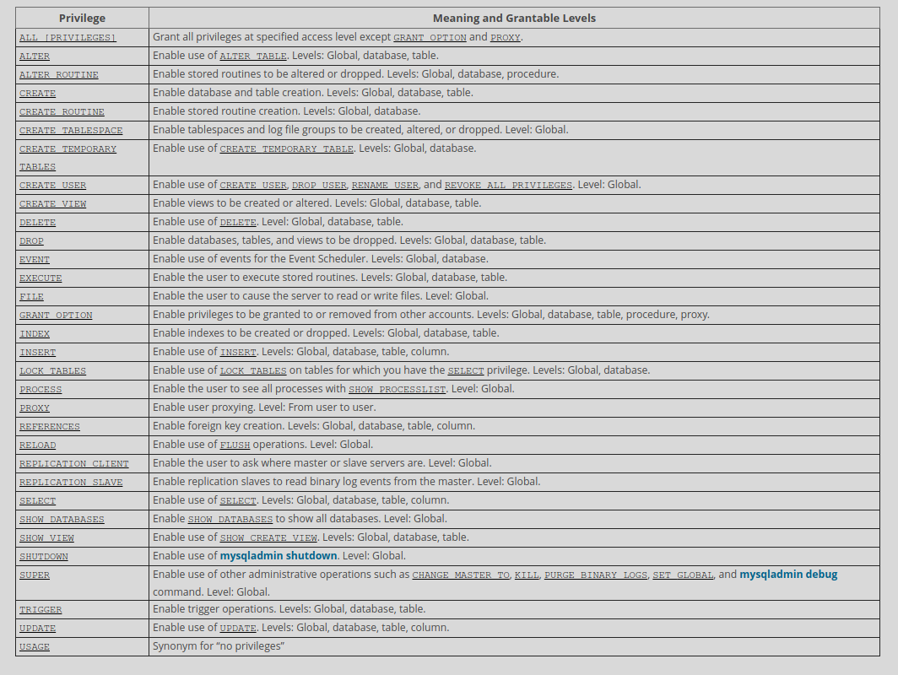
Privilegios en MySQL

Slide 54
Privilegios en MySQL
GRANT ALL ON db1.* TO 'jeffrey'@'localhost';
CREATE USER 'jeffrey'@'localhost' IDENTIFIED BY 'mypass';
GRANT ALL ON db1.* TO 'jeffrey'@'localhost';
GRANT SELECT ON db2.invoice TO 'jeffrey'@'localhost';
ALTER USER 'jeffrey'@'localhost' WITH MAX_QUERIES_PER_HOUR 90;
GRANT ALL ON *.* TO 'someuser'@'somehost';
GRANT SELECT, INSERT ON *.* TO 'someuser'@'somehost';
GRANT CREATE ROUTINE ON mydb.* TO 'someuser'@'somehost';
GRANT EXECUTE ON PROCEDURE mydb.myproc TO 'someuser'@'somehost';
Notes:
https://dev.mysql.com/doc/refman/5.7/en/grant.html

Slide 55
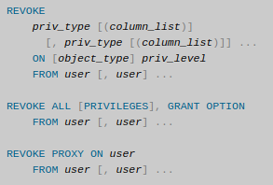
Privilegios en MySQL
Notes:
https://dev.mysql.com/doc/refman/5.7/en/grant.html

Slide 56
Privilegios en MySQL
REVOKE INSERT ON *.* FROM 'jeffrey'@'localhost';
Notes:
https://dev.mysql.com/doc/refman/5.7/en/grant.html

Slide 57
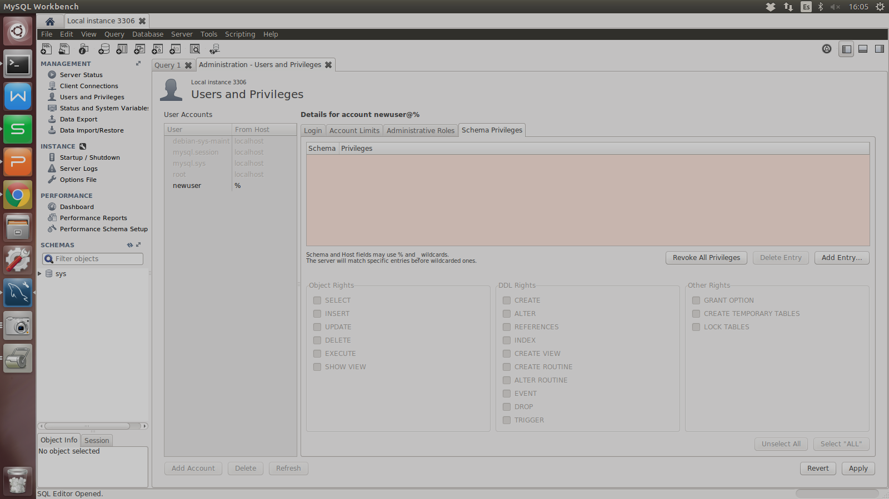
Privilegios en MySQL
Notes:
https://dev.mysql.com/doc/refman/5.7/en/grant.html

Slide 58
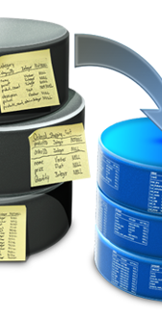
Creación, Asignación y Revocar Roles de Usuario
Se contrató un administrador de base de datos de una empresa para que desarrollara un modelo de seguridad para una nueva aplicación. La persona contrata no tenía mucha experiencia y estaba preocupado por el poco conocimiento en seguridad que tenía, lo cual se lo expresó a la alta gerencia.
La alta gerencia insistió en que él podía hacer el proyecto, esta persona al no recibir una directriz clara decidió no hacer nada; por lo cual asignó a cada usuario un rol predeterminado que venía en el sistema. Sin plantear preguntas, dio a los desarrolladores e ingenieros todos los privilegios que pidieron.
El proyecto tenía a cargo a 35 desarrolladroes, 20 ingenieros de calidad y 30 usuarios. El día de la puesta en marcha de la aplicación reinaba el caos, ya que los privilegios eran incosistentes entre los desarrolladroes. La persona contratada se dio cuenta del caos pero no sabía como hacer frente al problema.
Notes:
https://dev.mysql.com/doc/refman/5.7/en/grant.html

Slide 59
Creación, Asignación y Revocar Roles de Usuario
Un rol es un concepto usado para organizar la administración de privilegios de una manera fácil.
Un rol es como un usuario, excepto que no puede poseer objetos. A un rol se le puede asignar privilegios y luego el rol ser asignado a un usuario.
En el escenario anterior se puedo haber creado un rol de desarrolladores, un rol para los ingenieros de calidad y rol para los otros usuarios.
El administrador pudo haber asignado los roles a cada usuario, y cuando le solicitaban un nuevo privilegio se lo asignaba al rol.
Notes:
https://dev.mysql.com/doc/refman/5.7/en/grant.html

Slide 60
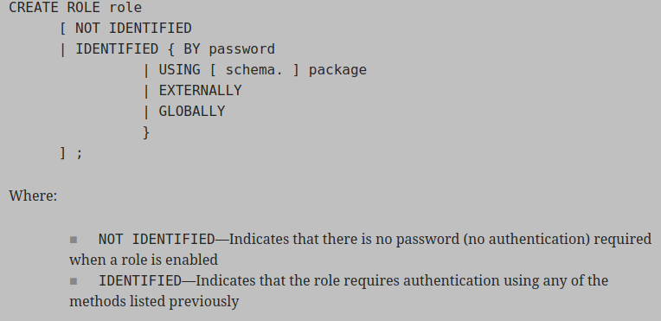
Creación, Asignación y Revocar Roles de Usuario en Oracle
Notes:
https://dev.mysql.com/doc/refman/5.7/en/grant.html

Slide 61
Creación, Asignación y Revocar Roles de Usuario en Oracle
SQL> CREATE ROLE DEV_ROLE;
Role created.
SQL> CREATE ROLE QA_ROLE;
Role created.
SQL> CREATE ROLE OTH_ROLE;
Role created.
Notes:
https://dev.mysql.com/doc/refman/5.7/en/grant.html

Slide 62
Creación, Asignación y Revocar Roles de Usuario en Oracle
SQL> GRANT CREATE SESSION TO DEV_ROLE
/
Grant succeeded.
SQL> GRANT DEV_ROLE TO SAFYOUNI
/
Grant succeeded.
Notes:
https://dev.mysql.com/doc/refman/5.7/en/grant.html

Slide 63
Creación, Asignación y Revocar Roles de Usuario en MySQL
CREATE ROLE 'app_developer', 'app_read', 'app_write';
GRANT ALL ON app_db.* TO 'app_developer';
GRANT SELECT ON app_db.* TO 'app_read';
GRANT INSERT, UPDATE, DELETE ON app_db.* TO 'app_write';
CREATE USER 'dev1'@'localhost' IDENTIFIED BY 'dev1pass';
CREATE USER 'read_user1'@'localhost' IDENTIFIED BY 'read_user1pass';
CREATE USER 'read_user2'@'localhost' IDENTIFIED BY 'read_user2pass';
CREATE USER 'rw_user1'@'localhost' IDENTIFIED BY 'rw_user1pass';
Notes:
https://dev.mysql.com/doc/refman/5.7/en/grant.html

Slide 64
Creación, Asignación y Revocar Roles de Usuario en MySQL
GRANT 'app_developer' TO 'dev1'@'localhost';
GRANT 'app_read' TO 'read_user1'@'localhost', 'read_user2'@'localhost';
GRANT 'app_read', 'app_write' TO 'rw_user1'@'localhost';
Notes:
https://dev.mysql.com/doc/refman/5.7/en/grant.html

Slide 65
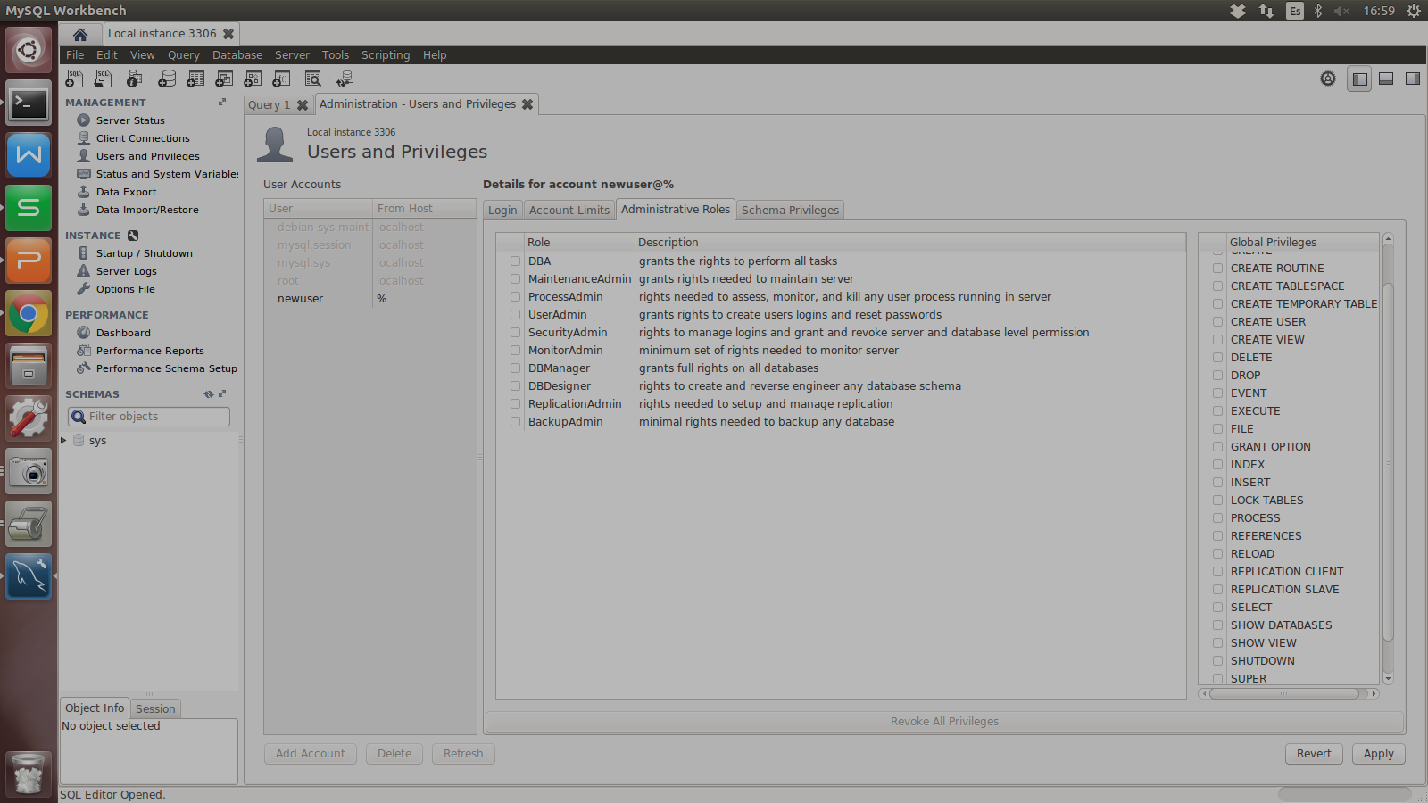
Creación, Asignación y Revocar Roles de Usuario en MySQL
Notes:
https://dev.mysql.com/doc/refman/5.7/en/grant.html

Slide 66

Buenas Prácticas
Nunca almacene contraseñas para una aplicación en texto plano.
Asegúrese de que todas las contraseñas estén encriptadas.
Cambiar contraseñas con frecuencia.
Asegúrese de que las contraseñas tengan al menos ocho caracteres.
Escoja una contraseña que pueda recordar para que nunca tenga que escribirla.
Utilizar roles para controlar y administrar privilegios. Debe evitar conceder privilegios directamente a un usuario.
Notes:
https://dev.mysql.com/doc/refman/5.7/en/grant.html

Slide 67

Buenas Prácticas
Debe informar la asignación o la pérdida de una contraseña .
Debe informar las violaciones de las directrices de la compañía con respecto a las funciones, privilegios, perfiles y contraseñas.
Nunca dé su contraseña a nadie, ni siquiera a su gerente. Si debe revelar su contraseña, cámbiela inmediatamente después de completar la tarea que requiere la contraseña.
Nunca comparta su contraseña con nadie, incluso si la persona es cercana.
Nunca entregue su contraseña por teléfono.
Notes:
https://dev.mysql.com/doc/refman/5.7/en/grant.html

Slide 68
Buenas Prácticas
Nunca escriba su contraseña en un correo electrónico, especialmente si el correo electrónico no está codificado.
Asegúrese de que su contraseña sea lo suficientemente compleja para evitar que los hackers la decifren fácilmente.
Notes:
https://dev.mysql.com/doc/refman/5.7/en/grant.html

Slide 69
Buenas Prácticas
Al configurar políticas:
Requerir contraseñas complejas. Haga que los usuarios introduzcan caracteres especiales en los primeros siete bytes de la contraseña. Esto hace que el primer hash de siete bits sea más difícil de romper.
Requerir una longitud de contraseña de al menos ocho caracteres.
Establezca un umbral de bloqueo de cuenta. Un número típico de pruebas antes de que la cuenta esté bloqueada es tres.
No permita que las contraseñas se restablezcan automáticamente después de haber fallado el número permitido de intentos de inicio de sesión. Siempre definan un proceso donde el administrador de seguridad permita el desbloqueo.
Impementeun historial de contraseñas. Cinco es un buen escenario para esta política.
Notes:
https://dev.mysql.com/doc/refman/5.7/en/grant.html

Slide 70

Resumen
Un perfil es una forma de definir el comportamiento del usuario de la base de datos para evitar que los usuarios desperdicien recursos como la memoria o la CPU.
Un perfil en Oracle tiene dos aspectos: limitación de recursos e implementación de una política de contraseñas.
Utilice el diccionario de Oracle DBA_PROFILES para mostrar todos los perfiles y sus atributos.
Utilice la instrucción ALTER USER para asignar un perfil a un usuario.
Notes:
https://dev.mysql.com/doc/refman/5.7/en/grant.html

Slide 71
Resumen
Un usuario no puede tener más de un perfil, pero si se puede asignar un perfil a muchos usuarios.
MySQL y SQL Server no tiene una implementación del concepto de perfil.
En Oracle utiliza el concepto de perfil para implementar directivas de contraseñas.
Una directiva de contraseñas es un conjunto de directrices que mejora la robustez de una contraseña y reduce la posibilidad de que sea decifrada.
En SQL Server, las directivas de contraseña se implementan en el nivel del sistema operativo.
En MySQL se debe activar el modulo para poder implementar las directivas de contraseñas.
Notes:
https://dev.mysql.com/doc/refman/5.7/en/grant.html

Slide 72
Resumen
En Oracle, los privilegios del sistema sólo son otorgados por un administrador de bases de datos o usuarios a los que se ha concedido la opción de administración.
En Oracle, los privilegios de objeto son otorgados por el propietario del objeto de base de datos o un usuario al que se le ha concedido el privilegio de GRANT.
SQL Server tiene cuatro tipos o niveles de permisos: nivel de sistema o servidor, nivel de base de datos, nivel de tabla (objeto) y nivel de columna.
Utilice la instrucción GRANT para dar permiso de realizar tareas específicas de sistema o objeto.
Notes:
https://dev.mysql.com/doc/refman/5.7/en/grant.html

Slide 73
Resumen
Utilice la instrucción REVOKE para quitar permisos de realizar tareas.
Un roles un concepto usado para organizar y administrar privilegios de una manera fácil.
Un rol es como un usuario, excepto que no puede poseer objetos.
A un rol se le pueden asignar privilegios y luego el rol es asignado a los usuarios.
Los roles públicos no se pueden eliminar.
Notes:
https://dev.mysql.com/doc/refman/5.7/en/grant.html

